Slide 1
GOSTOTA POSELITVE V SLOVENIJI

Slide 2
Gostota poselitve
št. preb./km2= 100
srednje velika gostota med evropskimi državami (graf str. 36)
neenakomerna poselitev (zemljevid str. 36)
večja gostota: območja večjih mest, obala, nižine obpanonske Slovenije (izpiši 1 primer)
manjša gostota: visokogorje v Alpah, dinarske planote, hribovja na Z in Pohorje (izpiši 1 primer)

Slide 3
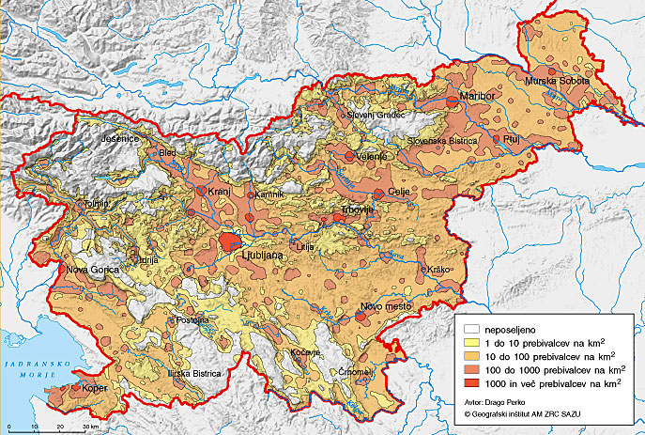
gostota poselitve v Sloveniji

